Slide 1
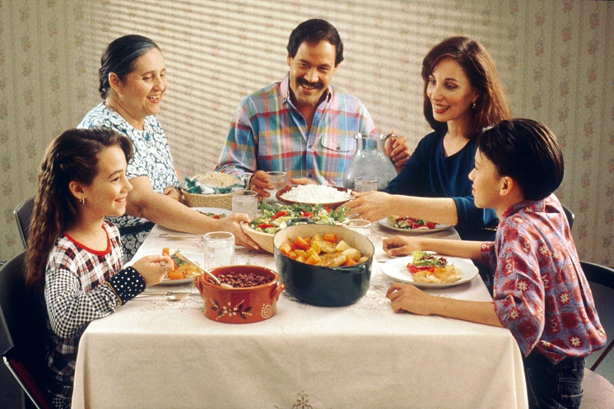
«ФОРМИРОВАНИЕ СЕМЕЙНЫХ ТРАДИЦИЙ СТУДЕНТОВ В ОБРАЗОВАТЕЛЬНОМ ПРОСТРАНСТВЕ КОЛЛЕДЖА»
«Земля без воды – мертва, человек без семьи – пустоцвет»

Slide 2
- развить интерес к истории своей семьи, семейным традициям,
- познакомить студентов с Рождественскими праздниками;
Цель:
-способствовать формированию уважительного отношения к традициям и обычаям своего народа;
-воспитывать гордость и ответственность за сохранение культурных традиций своей страны

Slide 3
Видеоролик о семье

Slide 4
Проведение семейных праздников.

Slide 5
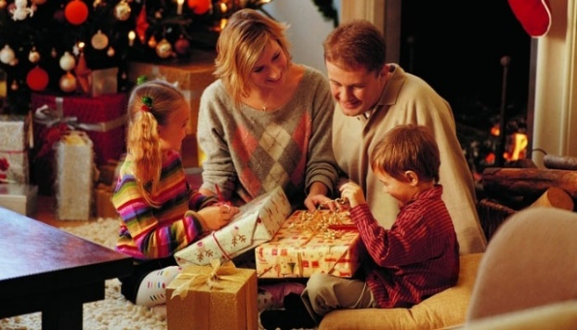
Проведение общенародных праздников.

Slide 6
Игры с детьми

Slide 7
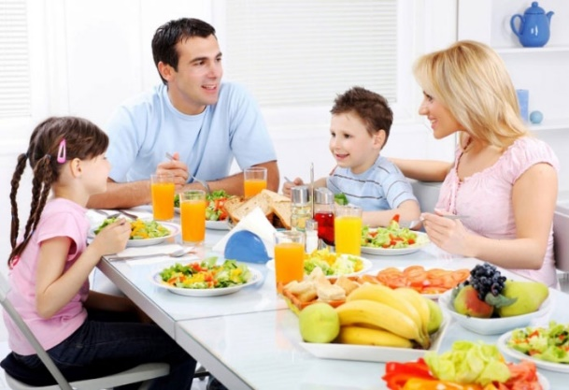
Вечернее обсуждение минувшего дня.

Slide 8
Празднование значительных событий

Slide 9
Чтение сказок перед сном

Slide 10
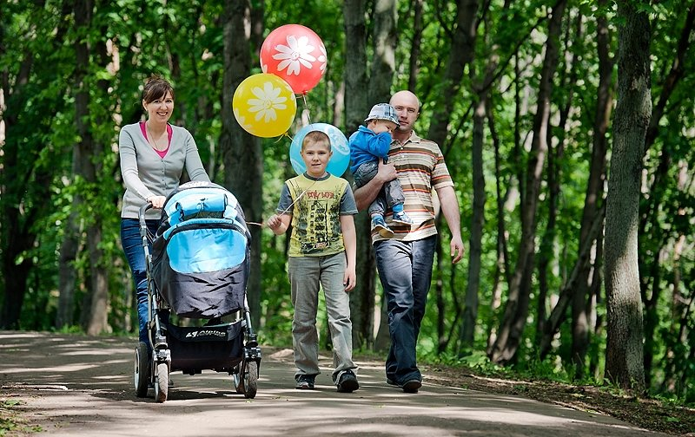
Прогулки всей семьей

Slide 11
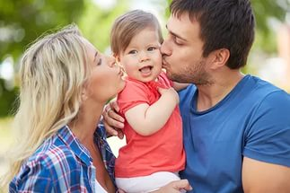
Традиция поцелуев

Slide 12
Совместные поездки на отдых

Slide 13
Традиции семейного празднования Рождества Христова

